Slide 1
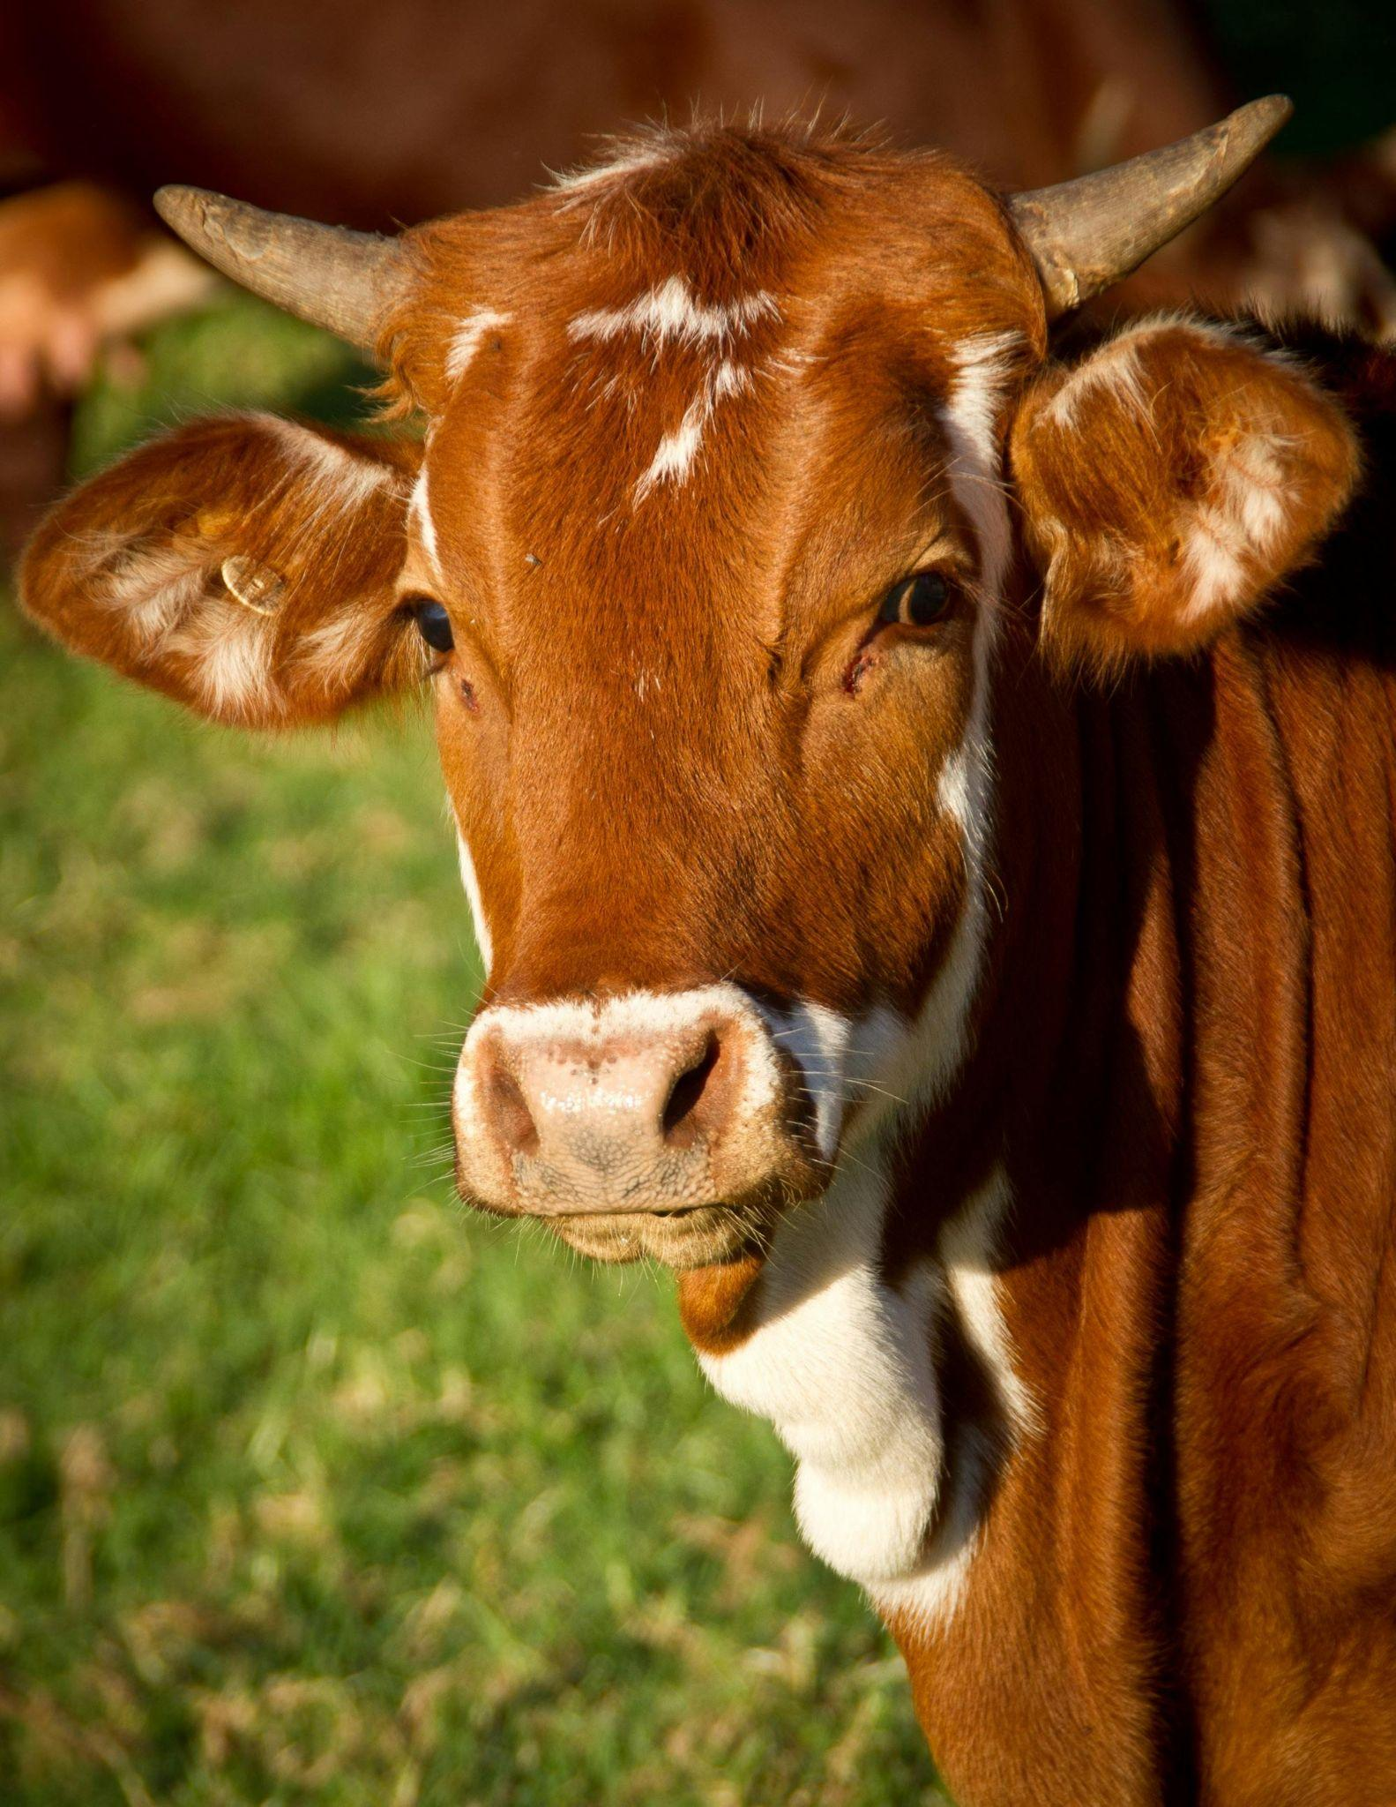

Proyecto
“Sistema de automatización de ganado”

Slide 2
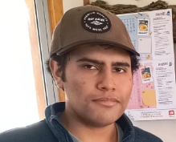

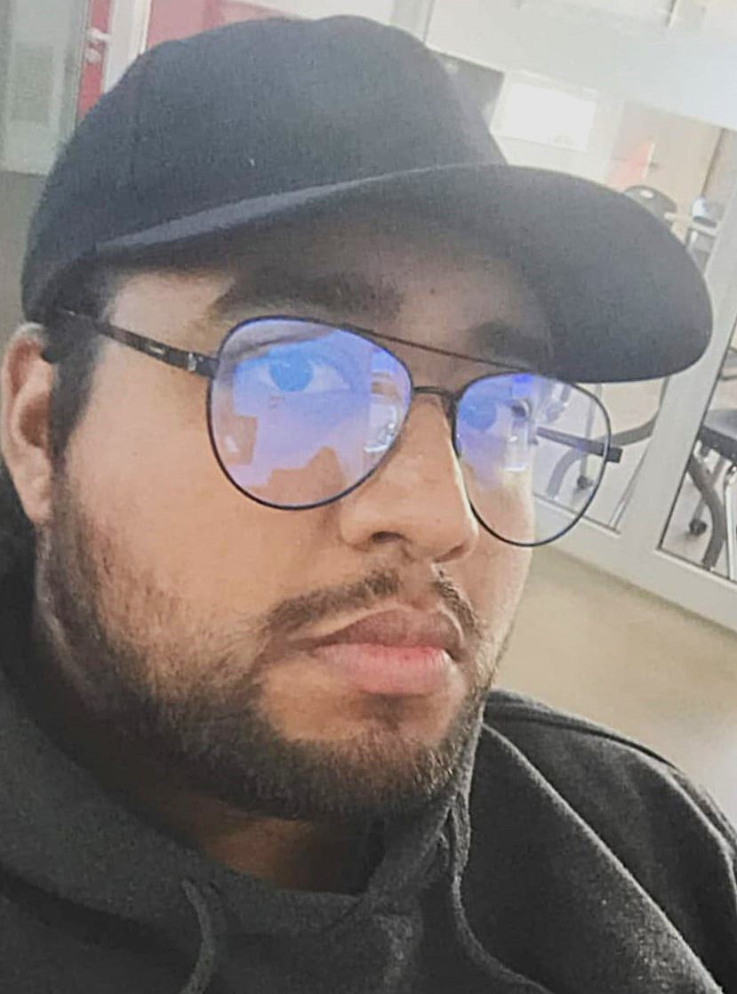
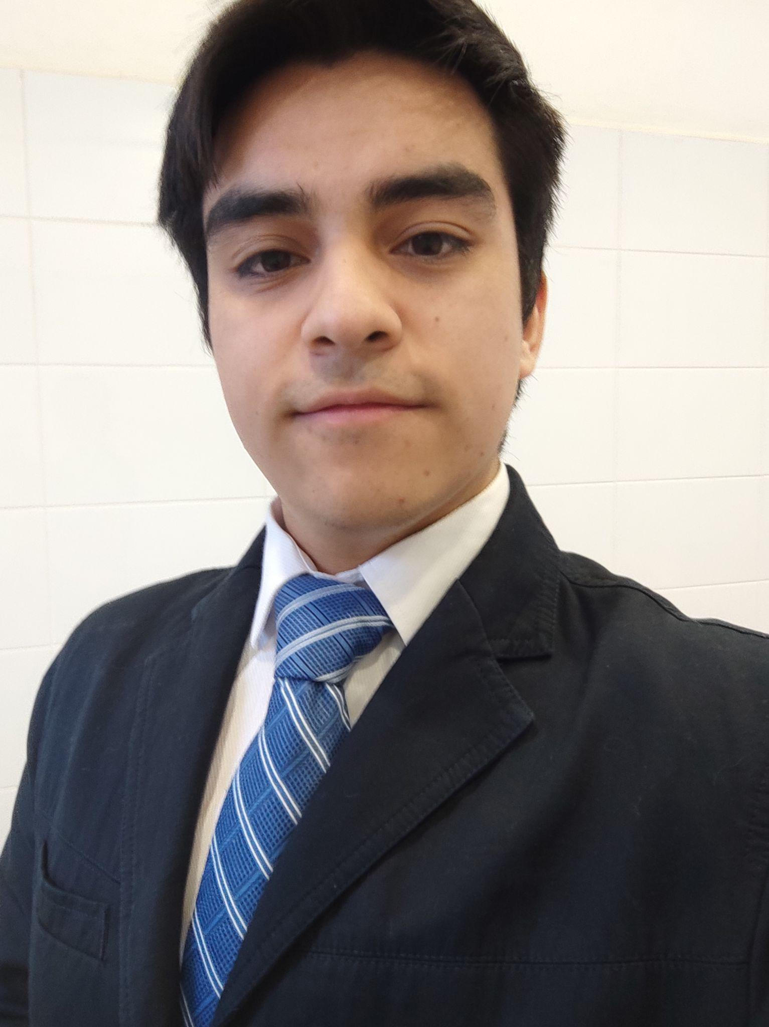
Carlos Berrios
Scrum Master
Gestor de base de datos
Guillermo Maldonado
Integrantes
del proyecto
Equipo de trabajo
Integración de API
Brandon Caroca
Equipo de trabajo
Diseño y visualización

Slide 3
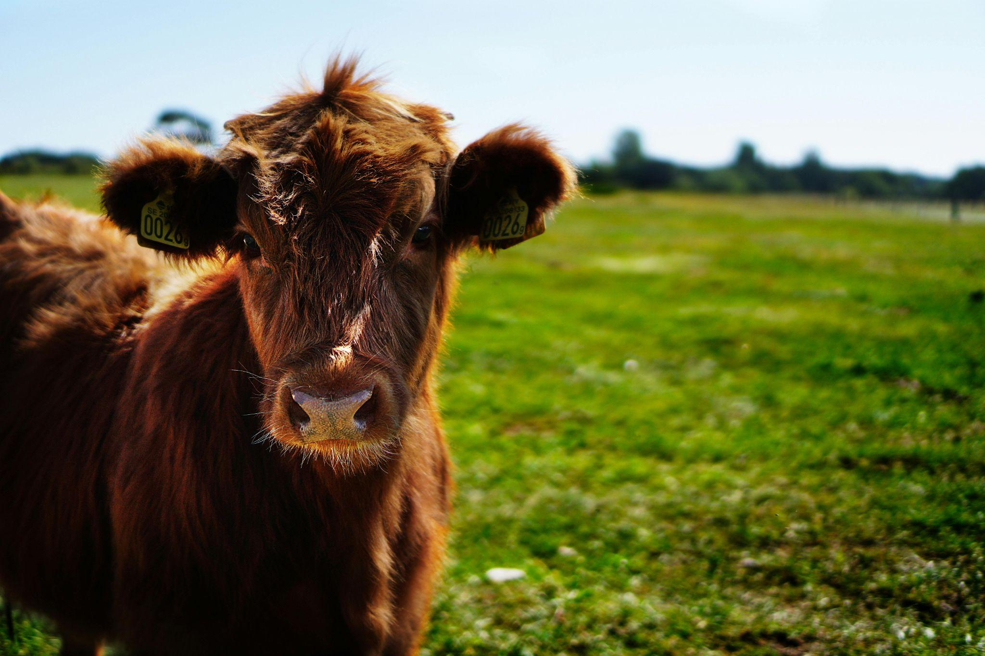
Problemática
Propuesta solución
El sistema de registro de los animales que lleva a cabo al escuela, es de forma manual, lo cual ha generado inconvenientes en términos de eficiencia. Esta metodología ha ocasionado retrasos al momento de registrar información durante clases o por parte de los trabajadores responsables, dificultando el cumplimiento oportuno de estas tareas.
Crear una página web accesible en todo momento, que permita a los estudiantes consultar información actualizada sobre los animales y a los encargados de los animales, registrar datos en cualquier instante. Asimismo, la plataforma ofrecerá herramientas para visualizar información clave, facilitando la toma de decisiones fundamentadas en los datos disponibles.

Slide 4
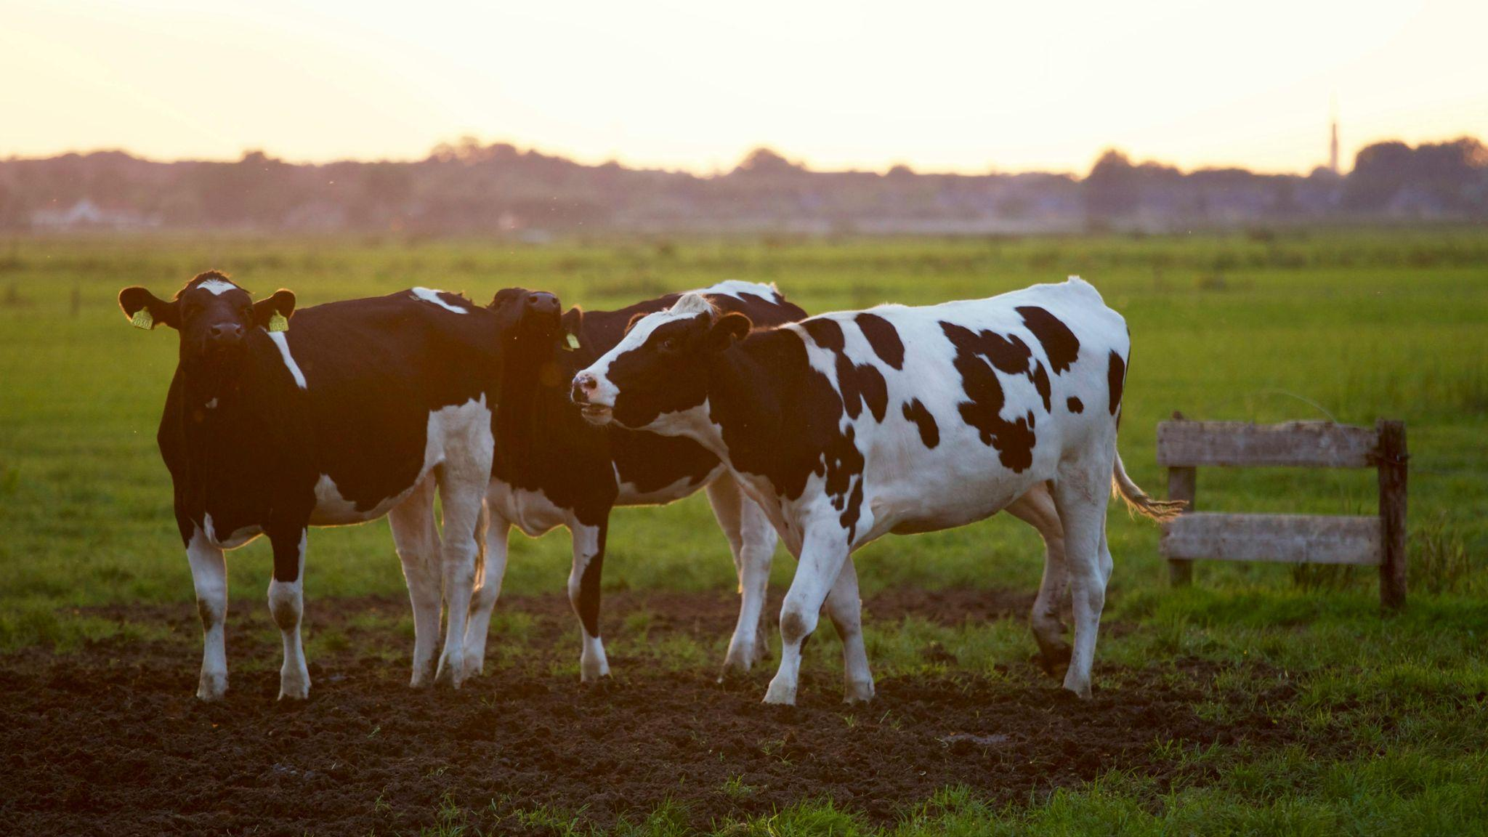
Objetivo general
Desarrollo de un sistema de gestión de ganado que registra información de los animales y su producción, permitiendo la generación de reportes y análisis de datos.
Objetivo específico
Modelo de base de datos
Autentificación de usuarios
Integración de composer y APIs
Modulo de gestion bovina
Módulo de gestión ovina
Modulo de gestion porcina
Módulo de lotes
Modulo de animales de trabajo
Generación de reportes
Diferenciación de usuarios
Modulo de gestion de produccion
Visualización de datos

Slide 5


- Gestión del Ganado
- Gestión de lotes de aves
- Gestión de animales de trabajo
- Registro de producción
- Registro de gastos
- Visualización de datos
Alcances
-Gestión de trabajadores
- Gestión de clases del colegio
- Administración de los alumnos
- Gestión de horarios
Limitaciones

Slide 6
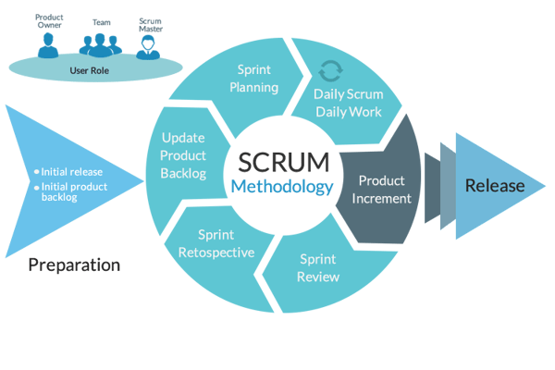
Metodología de
trabajo

Slide 7


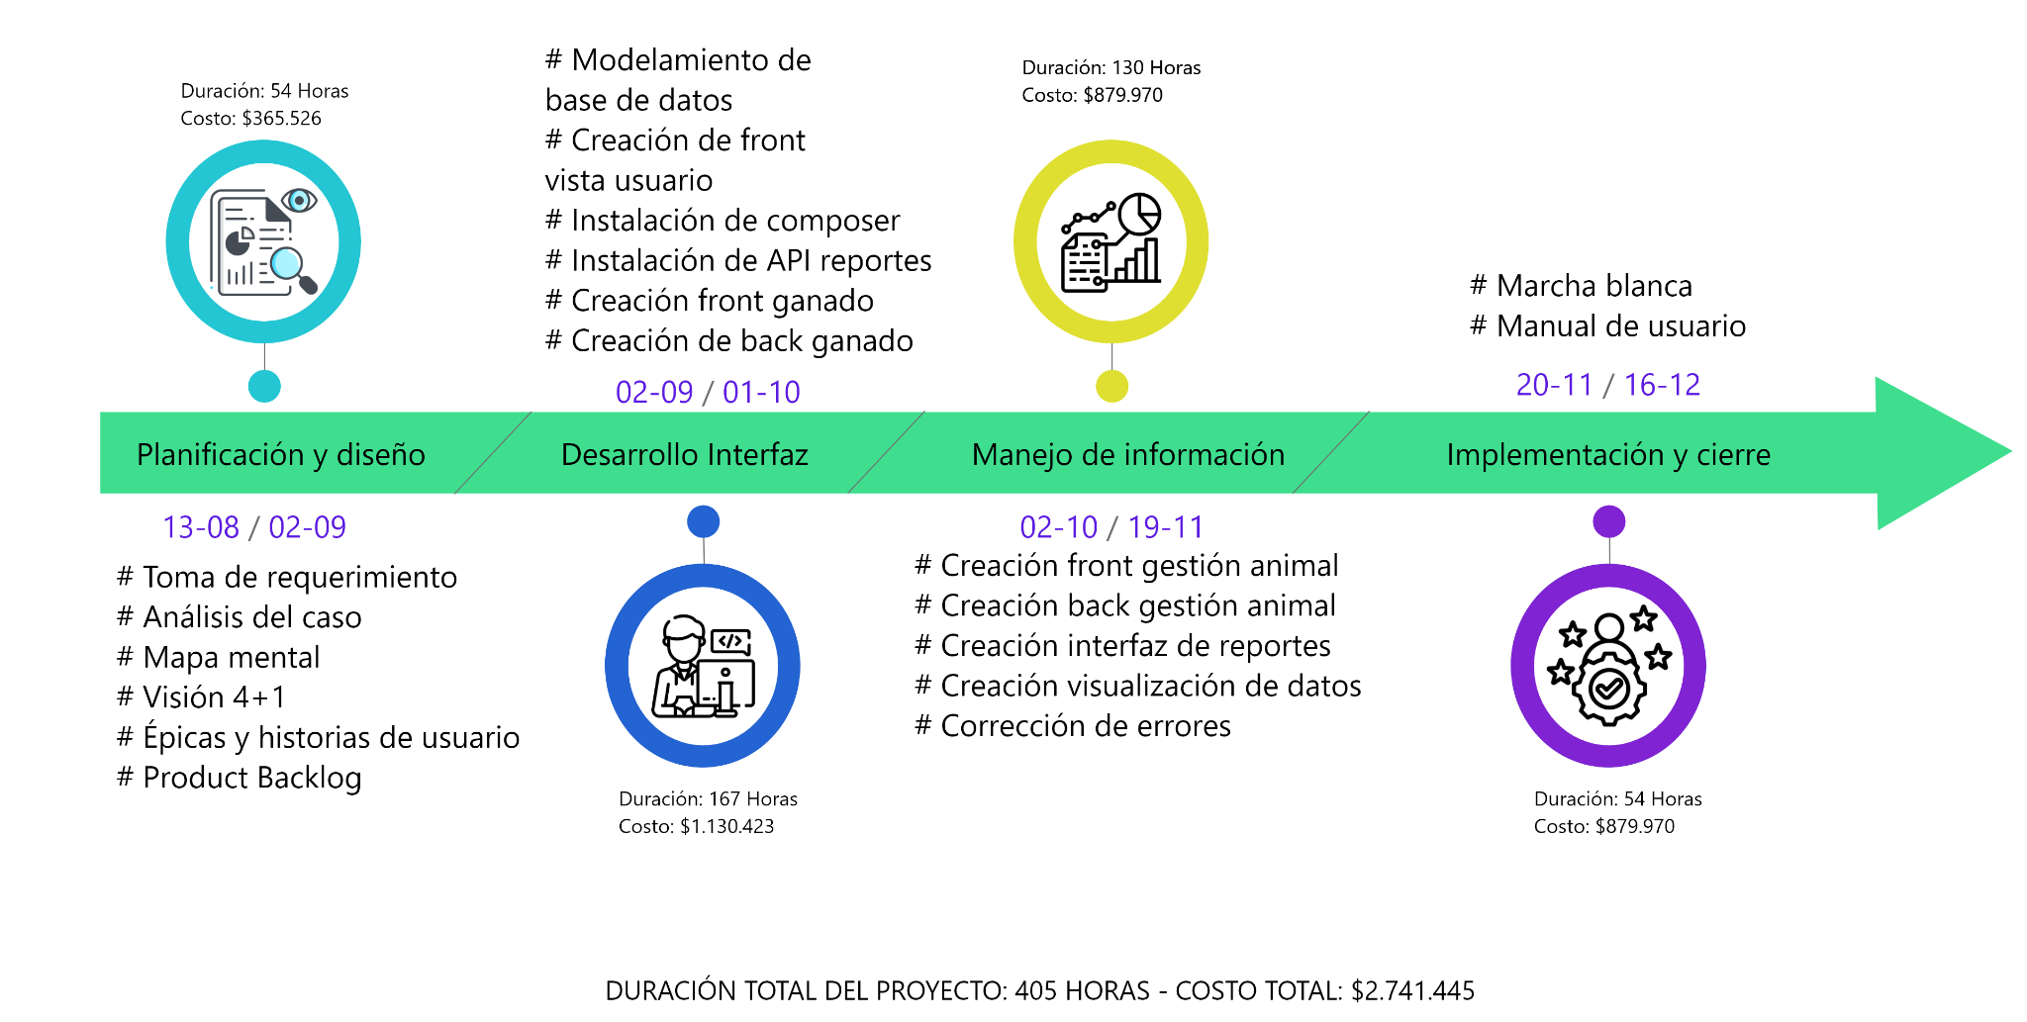
Cronograma para el desarrollo
del proyecto
$365.526

Slide 8
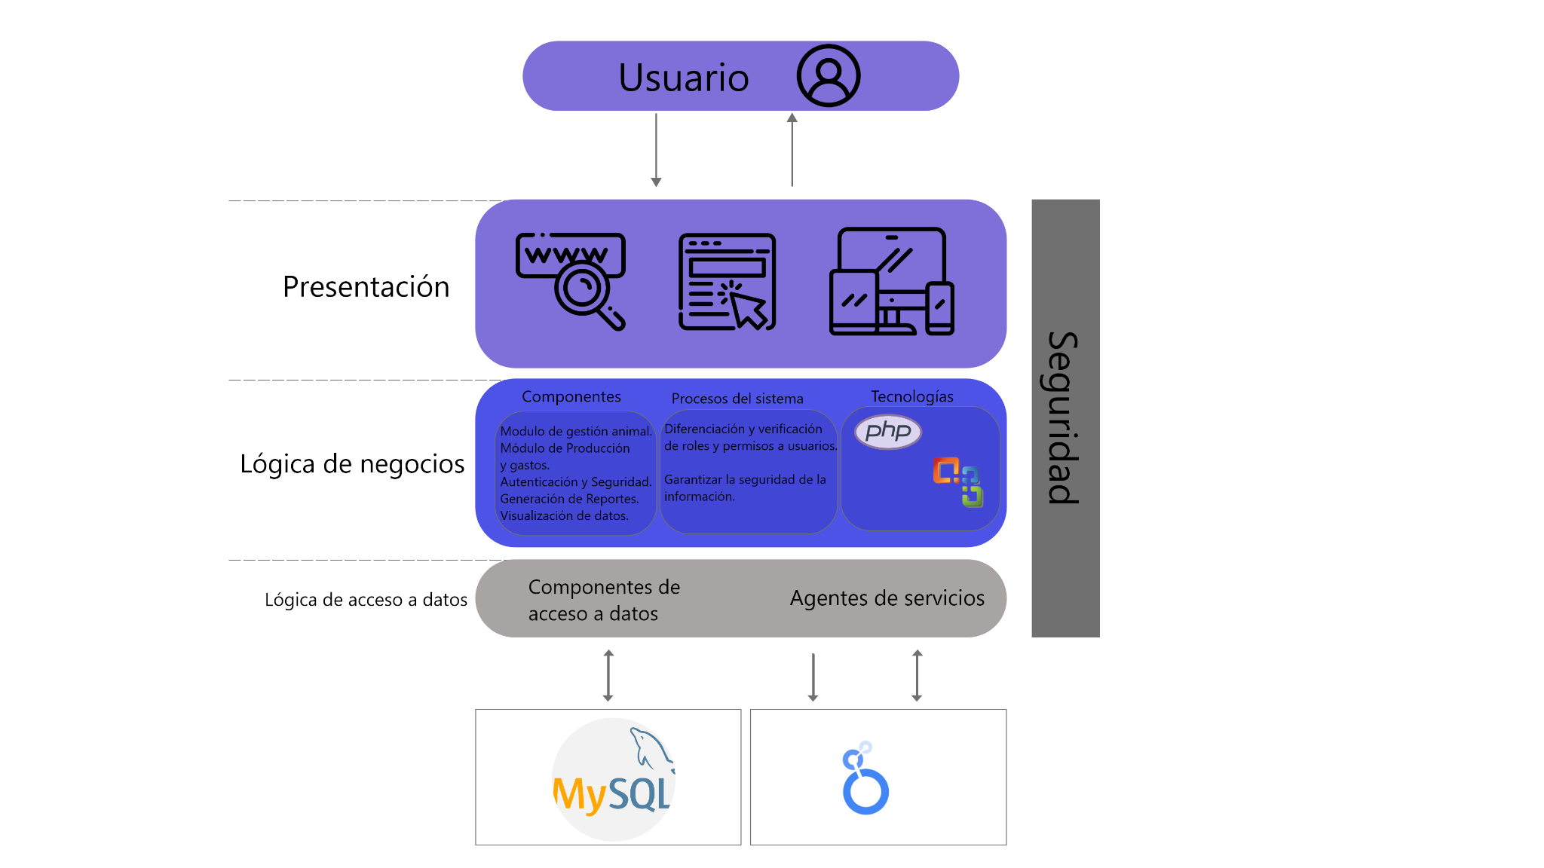
Arquitectura de software

Slide 9
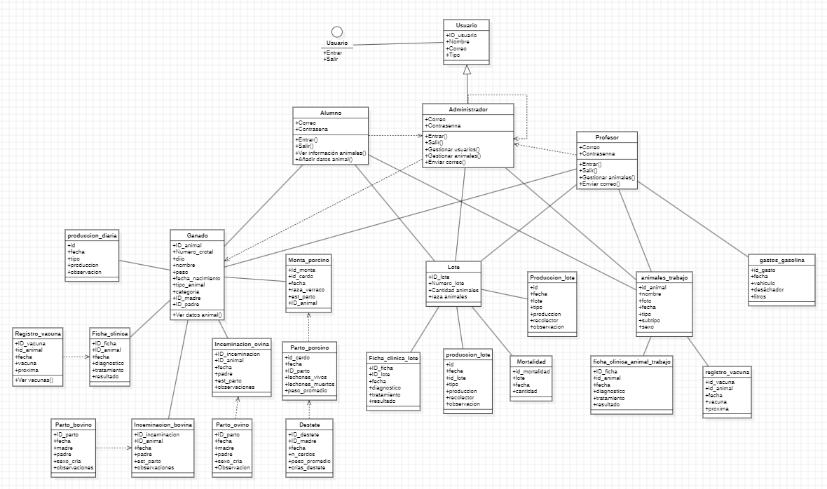
Modelo de datos

Slide 10




Tecnologías usadas

Slide 11
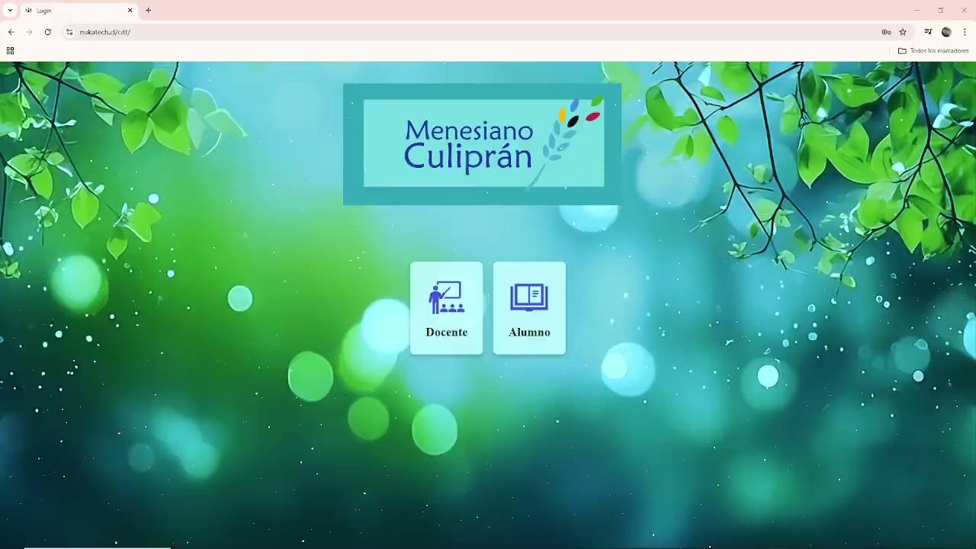
Demostración de resultado del proyecto

Slide 12
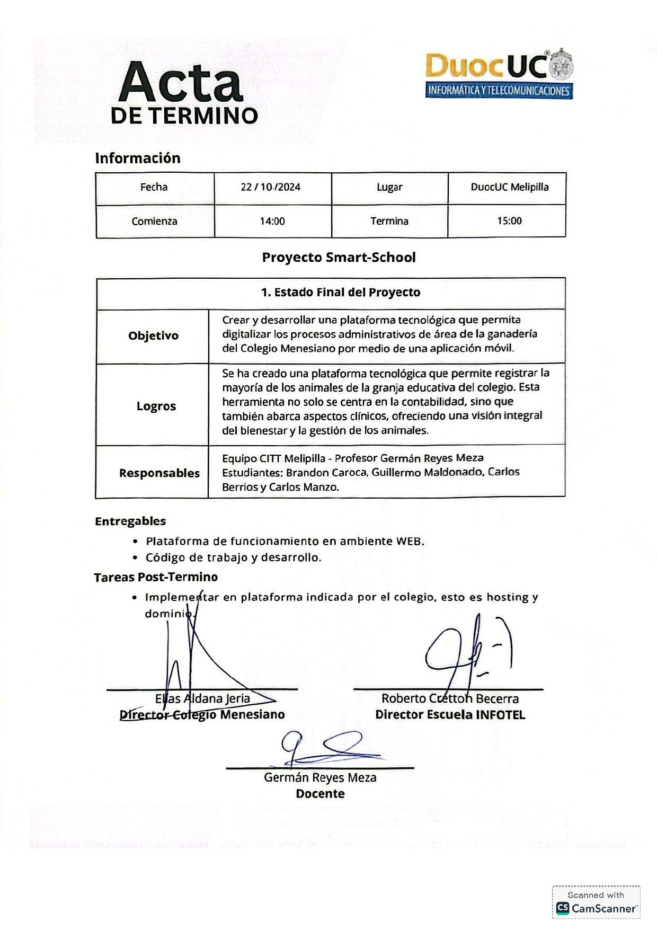
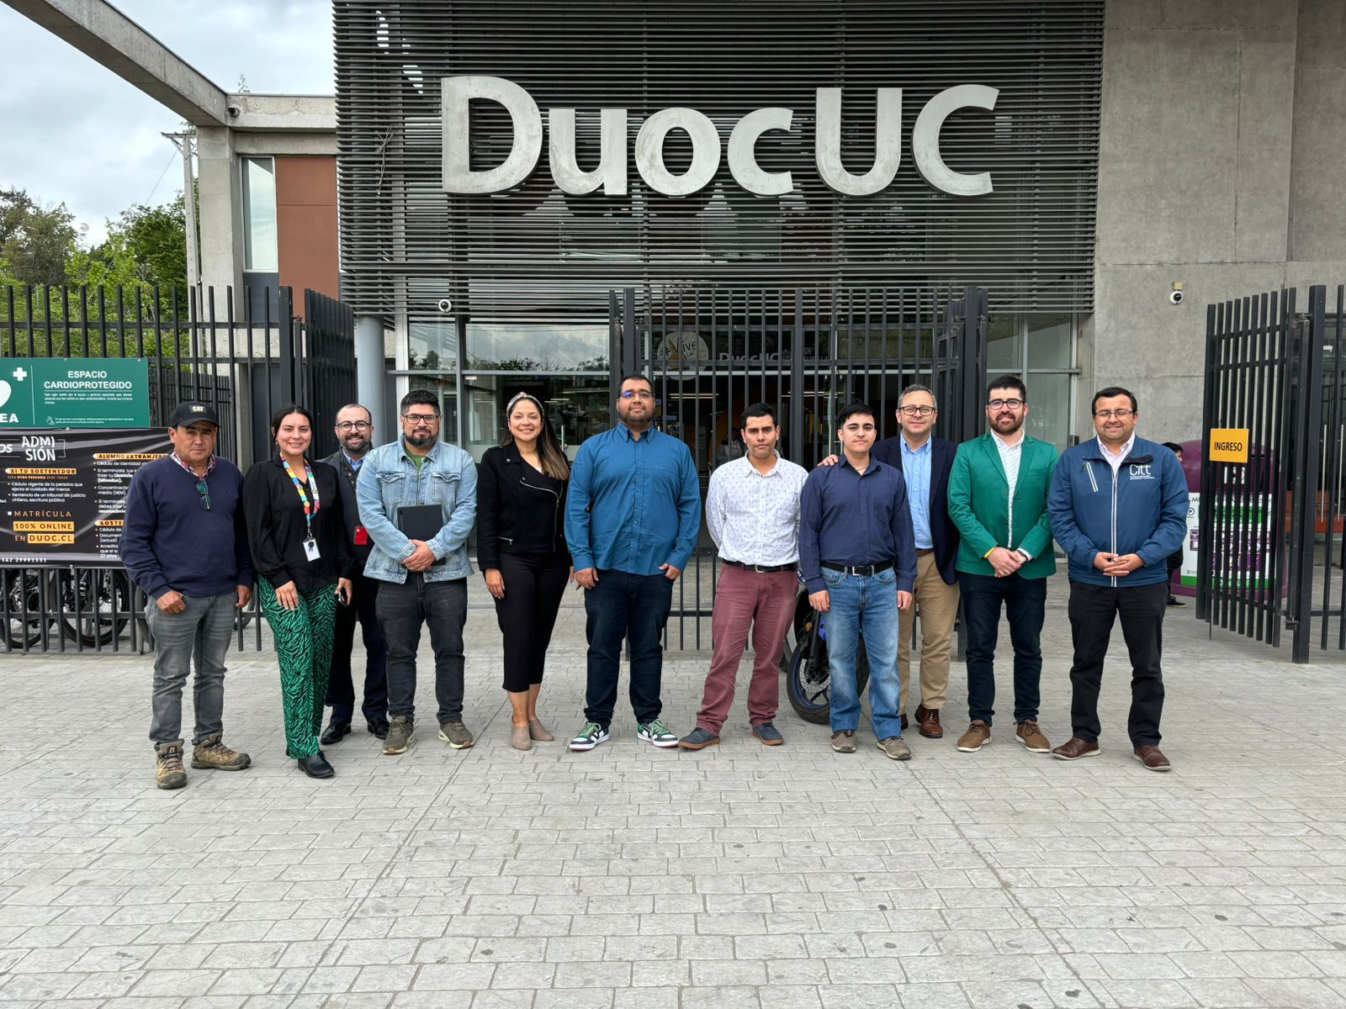
Resultados obtenidos

Slide 13


Obstáculos durante
el desarrollo

Slide 14
Gracias por su Atencion
¿Preguntas?

